Slide 1




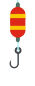

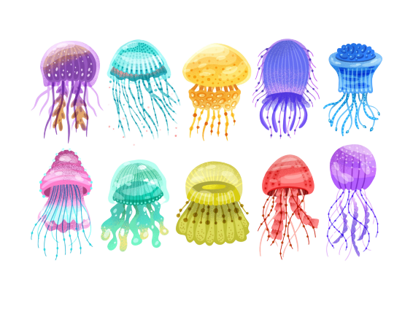




GAME CÂU CÁ
KHỞI ĐỘNG
PLAY

Slide 2





1
2
3
4
EXIT
1
3
4
1
3
2
2
Notes:
Lích vào từng số vàng ở trên để đến câu hỏi. Khi quay về để im là cá sẽ tự động cắn câu
Chơi hết 1 đến 5, lích vào exit để tới bài học

Slide 3


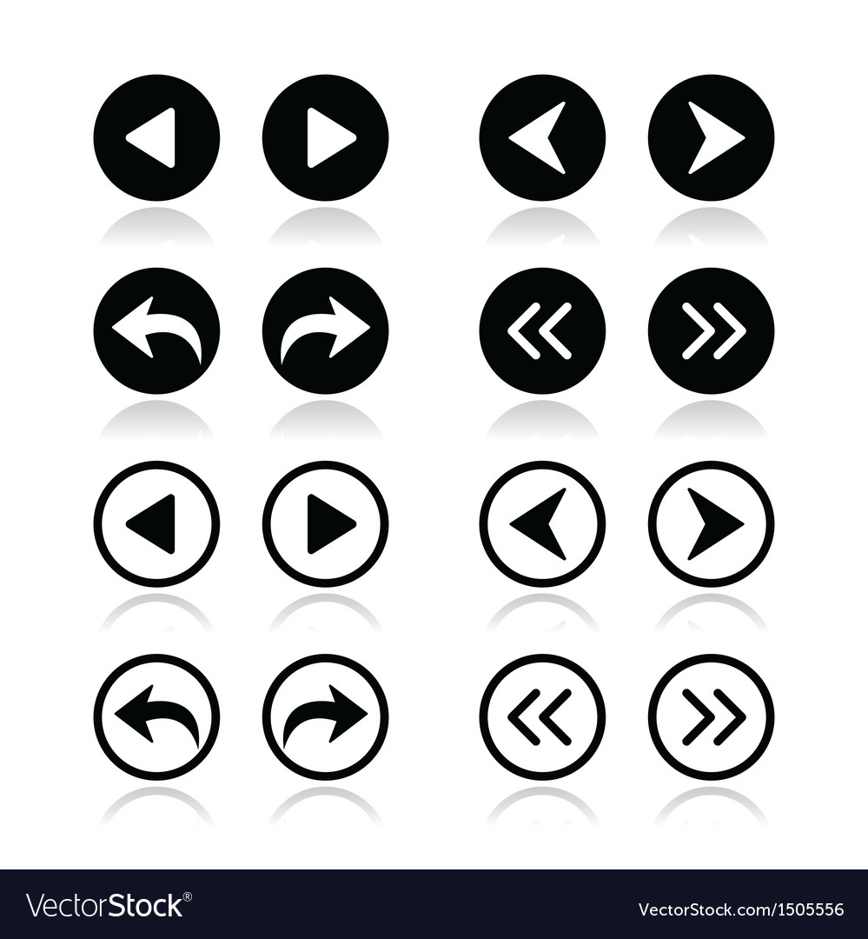

A
42
14 gấp 3 lần là bao nhiêu?
B
51
C
50
D
STOVE
Notes:
Lích vào ABC để ra kết quả
Chơi xong lích vào mũi tên để quay lại câu cá

Slide 4
A
15
64 giảm 4 lần là bao nhiêu?
B
16
C
14
D
Climb
Notes:
Lích vào ABC để ra kết quả
Chơi xong lích vào mũi tên để quay lại câu cá

Slide 5
A
8
48 : ..?.. = 6
B
9
C
7
D
May
Notes:
Lích vào ABC để ra kết quả
Chơi xong lích vào mũi tên để quay lại câu cá

Slide 6
A
6
45 : ..?.. = 9
B
5
C
7
D
Watch
Notes:
Lích vào ABC để ra kết quả
Chơi xong lích vào mũi tên để quay lại câu cá

Slide 7



